Slide 1
Сушилка обуви с автоотключением

Slide 2
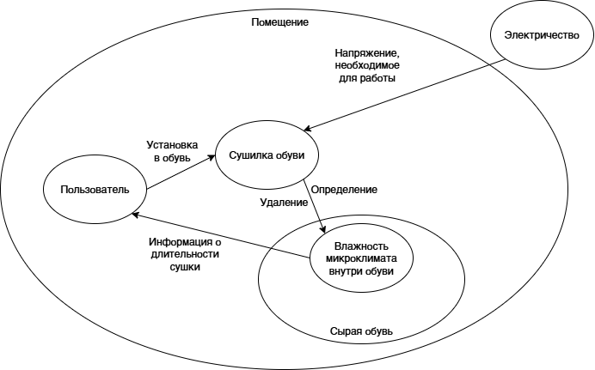
Диаграмма системного контекста

Slide 3
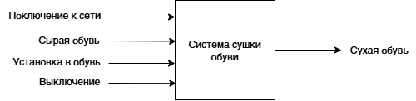
Диаграмма входов и выходов

Slide 4
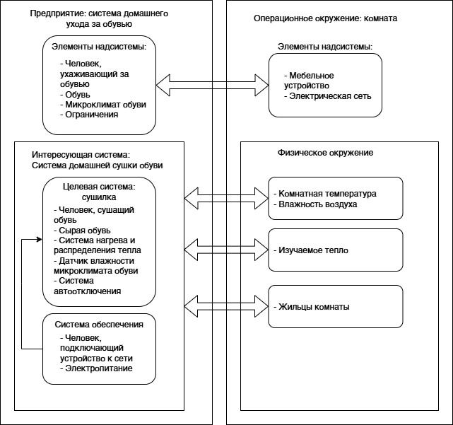
Архитектурное представление

Slide 5
Проблемы:
Проблема опасности при оставлении без присмотра:
  При оставлении пользователем электрического прибора без присмотра возникает риск пожара.
Проблема порчи материалов обуви при излишней сушке:
  После удаления влаги из обуви дальнейшее излучение тепла может навредить изделию.

Slide 6
Цели деятельности в надсистеме
Обеспечивать безопасность при оставлении без присмотра.
Контролировать цикл сушки и автоматически отключать излучение тепла по его завершении.

Slide 7
Операционные способности
Удалять влагу изнутри обуви
Отслеживать уровень влажности микроклимата обуви

Slide 8
Операционные требования и ограничения
Интервал температуры нагрева от 55°С до 65°С.
Нагрев поверхности до необходимой температуры менее чем за 5 минут.
Напряжение сети не менее 200в.
Автоматическое отключение при завершении цикла сушки.
Срок службы без поломок от 2 лет.
Световой сигнал состояния устройства.
Нагревательный элемент может быть причиной пожара.

Slide 9
Цели деятельности системы
Удалять излишнюю влагу из материалов обуви
Отключаться при завершении цикла сушки
Сигнализировать пользователю о состоянии устройства

Slide 10
Фазы интересующей системы:
Подготовительная:
  Подключение устройства к сети
  Размещение устройства внутри обуви
  Включение сушки
Исполнительная:
  Удаление излишней влаги излучаемым теплом
  Отключение от сети
Фаза обслуживания:
  Надлежащее хранение

Slide 11
Роли в фазах достижения миссии:
Включение устройства – человек
Размещение устройства – человек
Нагрев поверхности до необходимой температуры – сушилка
Удаление влаги из материалов обуви – сушилка
Определение влажности микроклимата обуви – сушилка
Выключение устройства – человек
Автоматическое отключение при завершении цикла сушки – сушилка

Slide 12
Mission UC Analysis
Use case 1: Подготовка устройства к сушке
Акторы: пользователь, сушилка
Основной сценарий:
  Пользователь подключает сушилку к сети.
  Пользователь устанавливает сушилку внутрь обуви.
  Сушилка определяет уровень влажности микроклимата обуви.
  Пользователь включает режим сушки.
  Сушилка световым сигналом отображает включение устройства.
  Сушилка начинает нагревать поверхность до необходимой температуры.

Slide 13
Mission UC Analysis
Use case 2: Сушка обуви
Акторы: Сушилка
Основной сценарий:
  Сушилка нагревается до необходимой температуры.
  Сушилка отслеживает уровень влажности микроклимата обуви.
  Сушилка излучает тепло до конца цикла сушки.

Slide 14
Mission UC Analysis
Use case 3: Отключение сушилки пользователем
Акторы: пользователь, сушилка
Основной сценарий:
  Сушилка излучает тепло
  Сушилка определяет уровень влажности микроклимата обуви
  Пользователь выключает режим сушки самостоятельно
  Сушилка отключает нагревательный элемент
  Сушилка световым сигналом отображает выключение устройства.
  Пользователь отключает сушилку от сети
  Сушилка перестаёт определять уровень влажности микроклимата обуви

Slide 15
Mission UC Analysis
Use case 4: Автоматическое выключение устройства
Акторы: Сушилка
Основной сценарий:
  Сушилка излучает тепло
  Сушилка определяет уровень влажности микроклимата обуви.
  Уровень влажности микроклимата становится допустимым
  Сушилка отключает нагревательный элемент
  Сушилка световым сигналом отображает включение устройства.

Slide 16
Показатели выполнения миссии
Излишняя влага удалена из обуви и материал изделий не был поверждён .
Сушилка автоматически отключилась по завершении цикла сушки.

Slide 17
Операционные ограничения
Ограниченная мобильность:
  Сушилка работает от электросети, поэтому может работать максимум в нескольких метрах от розетки.

Slide 18
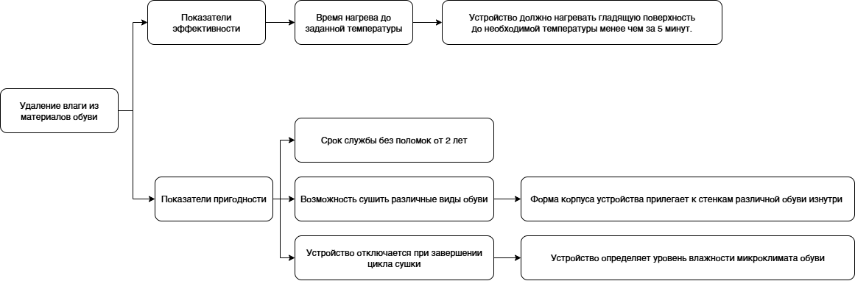
Показатели выполнения миссии

Slide 19
Требования и ограничения по отношению к системе в целом
Система должна нагревать поверхность сушилки до температуры в диапазоне от 55°С до 65°С.
Система должна нагревать гладящую поверхность до необходимой температуры менее чем за 5 минут.
Система должна уметь определять уровень влажности микроклимата обуви.
Система должна отключаться после завершения цикла сушки.
Цикл сушки определяется уровнем влаги изнутри обуви: допустимая влажность <10%.
Система должна иметь индикатор влажности микроклимата обуви.
Система должна иметь индикатор состояния устройства.
Система должна работать более 2х лет без поломок.
Система должна иметь отводящие тепло отверстия для распределения его по всей внутренней поверхности обуви.
Форма корпуса должна позволять системе прилегать к обуви изнутри.
Электропитание и нагревательный элемент системы должны быть изолированы.

Slide 20
Функции
Автоотключение:
  Функция автоотключения позволяет сушилке автоматически выключаться после завершения цикла сушки, что повышает безопасность использования и экономит энергию.
Индикатор уровня влажности:
  Сушилка имеет индикатор, показывающий уровень влажности микроклимата обуви, чтобы пользователь мог знать, сколько осталось од конца цикла сушки.
Индикатор состояния устройства:
  Сушилка имеет индикатор, уведомляющий об состоянии устройства.

